Slide 1
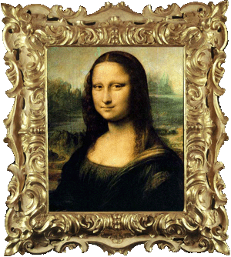
Esercitazione: Il Museo
Modulo java base

Slide 2
Descrizione
Scrivere un programma che consenta la gestione delle opere di un museo.
Le opere possono essere:
Quadri
Statue
I quadri hanno titolo, autore e tecnica usata.
Le statue invece titolo, autore, materiale e altezza.
Le opere che vengono portate al museo possono essere esposte oppure messe in deposito (se non c’è posto)
Il deposito ha spazio “infinito”, il museo invece ha un numero massimo di opere che può esporre.
Un’opera è sempre in uno di questi 2 stati:
Esposta
Non esposta, cioè è in deposito

Slide 3
Funzionalità
Le funzionalità da implementare sono:
carica(Opera opera): void
questo metodo deve verificare se c’è posto nel museo, nel caso la mette in sala e mette lo stato dell’opera ad esposta, viceversa pone l’opera in deposito (e dunque risulterà non esposta).
sposta(int posizione): Opera
sposta l’opera dalle sale del museo nel deposito (mette l’opera nello stato non esposta)
cerca(String titolo) : Opera
cerca l’opera per titolo (sia museo che nel deposito)
stampaSala(): String
stampaDeposito(): String
Progettare le classi secondo il seguente class diagram

Slide 4
Class Diagram (1)
Opera
Note su Opera:
Un’opera “nasce” non esposta
Il metodo esponi pone l’attributo esposta a true
Il metodo riponi pone l’attributo a false
Aggiungere costruttore
Aggiungere metodi get/set
Aggiungere metodo toString()
autore:String
titolo: String
esposta: boolean
+isEsposta():boolean
+esponi(): void
+riponi():voi
Statua
Quadro
Note sulle sottoclassi:
Aggiungere costruttore
Aggiungere metodi get/set
Aggiungere metodo toString()
materiale: String
altezza: double
tecnica: String

Slide 5
Class Diagram (2)
Opera
Museo
autore:String
titolo: String
esposta: boolean
nome:String
sala: ArrayList<Opera>
dimMaxSala: int
deposito: ArrayList<Opera>
+isEsposta():boolean
+esponi(): void
+riponi():voi
+ Museo(String nome, int dimSala)
+ carica(Opera opera): void
+ cerca(String titolo): Opera
+ sposta(int posizione): Opera
+ stampaSala(): String
+ stampaDeposito(): String
Note sul Museo:
Aggiungere metodi get/set solo per
nome
dimMaxSala

